Slide 1
Портфолио
Стрелковой Марины Васильевны

Slide 2
Содержание
Раздел 1 Общие сведения
Раздел 2 Ресурсное обеспечение
Раздел 3 Методическая копилка
-Документы и материалы по самообразованию
-Мои достижения
-Достижения воспитанников
- Фотоматериалы

Slide 3
Раздел1
Общие сведения
- Резюме
- Дополнительная информация

Slide 4
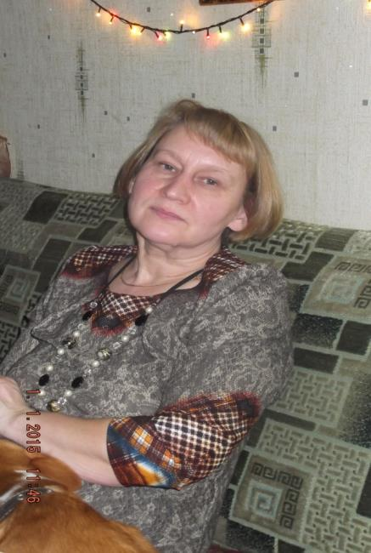
Резюме
Ф.И.О. Стрелкова Марина Васильевна
Дата рождения: 05.12.1968г.
Место рождения: п. Березник, Виноградовского р-на, Архангельской обл.
Гражданство: Россия
Домашний адрес: Архангельская обл., Котласский р-он, ул. Урицкого д 10, кв 59
Образование: Каргопольское педагогическое училище
E-mail:m.nazarova68@mail.ru
Место работы: Государственное бюджетное образовательное учреждение Архангельской области для детей-сирот и детей, оставшихся без попечения родителей «Сольвычегодский детский дом №2»
Педагогический стаж: 26 лет 9 месяцев.
Стаж работы ГБ ДОУ АО «Сольвычегодский детский дом №2»: 26 лет 9 месяцев.

Slide 5
Дополнительная информация
Навыки работы с ПК: Microsoft Office, Movie maker, Microsoft PowerPoint
Интересы, предпочтения, хобби: чтение, рукоделие, дача

Slide 6
Раздел 2
Ресурсное обеспечение
Cписок научно-методического обеспечения
- Использование материалов и учебно-методической литературы
- Использование ИКТ в образовательном процессе
- Информация об участии в профессиональных и творческих педагогических конкурса
- Разработка проектов
- Персональные страницы в сетевых сообществах: http://www.maam.ru/users/marinavas94 http://nsportal.ru/

Slide 7
Использование методических материалов и учебно-методической литературы
1. Алябьева Е.А. Нравственно-этические беседы и игры с дошкольниками.-М.:ТЦ Сфера,
2004.
2. Дыбина О.В. Из чего сделаны предметы: Сценарии игр-занятий для дошкольников.- . М.: ТЦ Сфера,2004.
3. Дыбина О.В. Рукотворный мир: Сценарии игр-забав для дошкольников.-М.: Сфера, 2002.
4. Ельцова О.М. Подготовка старших дошкольников к обучению грамоте: система конспекты, дидактический материал/-Волгоград: Учитель,2009.
5. Вахрушева А.А., Кочемасова Е.Е., Акимова Ю.А., Белова И.К. Здравствуй, мир! Окружающий мир для дошкольников.- М.:Баласс,2003.
6. Богачева З.А. Чудесные поделки из бумаги: Книга для воспитателей детского сада и родителей.- М.: Просвещение,1992.
7. Арефьева Л.Н. Лексические темы по развитию речи детей 4-8 лет. Методическое пособие.-М.:ТЦ Сфера,2005.
8. Подрезова Т.И. Планирование и конспекты занятий по развитию речи детей в ДОУ. Патриотическое воспитание./-М.: Айрис-пресс,200

Slide 8
Использование ИКТ в образовательном процессе:
Список используемых Интернет-ресурсов:
№ | Название сайта | Адрес
1 | Портал Солнышко | http://www.solnet.ee/contests/index.php
2 | MATVEJKA | http://matveyrybka.ucoz.ru/
3 | ДЕТсад | http://detsad-kitty.ru/
4 | Для педагогов | http://www.o-detstve.ru/forteachers.html
5 | Конспекты занятий в детском саду | http://konspekt.vscolu.ru
6 | Мультимедиа для дошколят | http://lutiksol.narod2.ru/
7 | Воспитание детей дошкольного возраста | http://doshvozrast.ru/rabrod/rabrod.htm

Slide 9
Информация об участии в профессиональных и творческих педагогических конкурсах
Уровень | Название конкурса | Год | Резу-льтат
Международный | Лучший конспект занятия для ДОУ от Maam.ru | 2014 | Участие
 | Лучший мастер-класс на Мааm.ru | 2014 | Участие
Детский дом | Конкурс на лучшую фотографию группы | 2013 | 2 место
 | Конкурс на лучшее оформление группы к новому году | 2014 | Участие
 | Конкурс на лучшего снеговика | 2015 | 1место

Slide 10
Разработка проектов, написание статей:
- Разработка проекта «Огород на окне»
- Разработка проекта «Этот День Победы»
- Опубликованы методические разработки на сайте
Maam.ru: «Цветы в подарок», «Волшебные листочки»,
«Аппликация в технике торцевания «Одуванчик»,
Мастер-класс «Открытка к 8 марта»

Slide 11
Раздел 3
Методическая копилка
- Конспекты занятий, развлечений
- Сценарии праздников
- Публикации
- Доклады

Slide 12
Документы и материалы по самообразованию
Курсы повышения квалификации:
- «Особенности содержания и реализации образовательной области «Познание» в условиях реализации ФГТ» (2013г.)
- «Изучаем ФГОС нового поколения» по направлению «ФГОС ДО» (ПК по ИОП) (2015г.)
Методическая тема по самообразованию:
- «Развитие мелкой моторики с помощью нетрадиционных видов аппликации»

Slide 13
Достижения воспитанников
Уровень | Название конкурса | Год | Результат
Международный | -Детский творческий конкурс поделок -Конкурс «Новогодние поделки» -Конкурс «Маленькой елочке холодно зимой» -Конкурс поделок «Весеннее настроение» -Конкурс поделок «Осенние фантазии» -Конкурс новогодних поделок -Конкурс «Моя мама» | 2013 2013 2014 2014 2014 2014 2015 | Победитель Участие Участие Участие Участие Участие Участие
Региональный | -Участие в районных выставках поделок из природного материала «Золотая осень» - «Красота родного края» -Конкурс «Моя мамочка» | 2013 2014 2014 | Сертификаты за лучшие работы 2 место Участие
Муниципальный | Турнир по шашкам Конкурс стихов «Мой любимый Новый год» Конкурс стихов А.Л. Барто | 2013 2013 2015 | 3 место Участие 3 место
Детский дом | Конкурс чтецов, посвященный 200-летию со дня рождения М. Лермонтова Конкурс чтецов, посвященный Дню Победы | 2014 2015 | 1 место 1,2,3 места

Slide 14
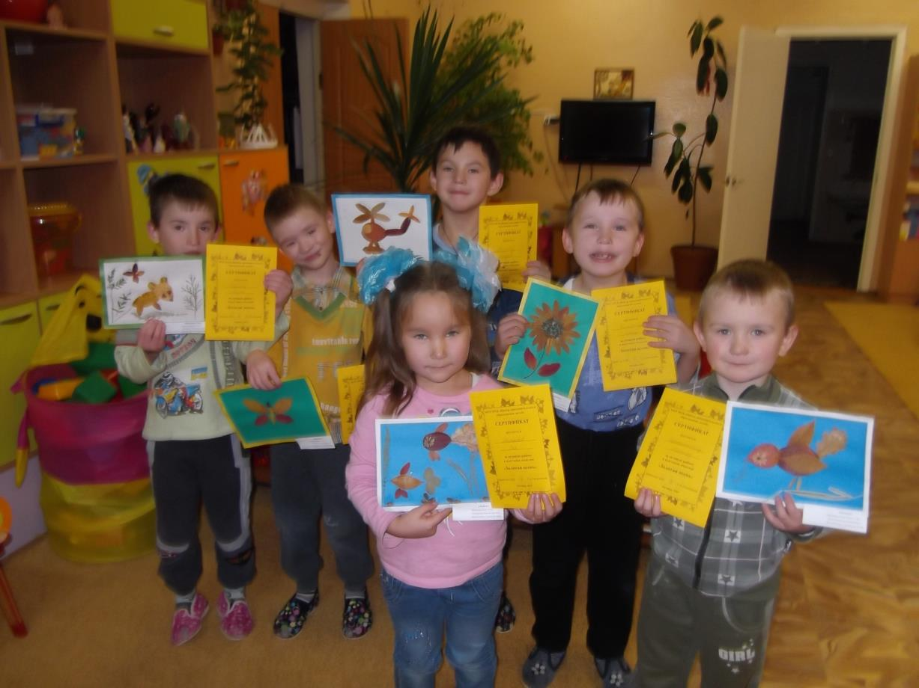
Участие в районной выставке поделок «Золотая осень»

Slide 15
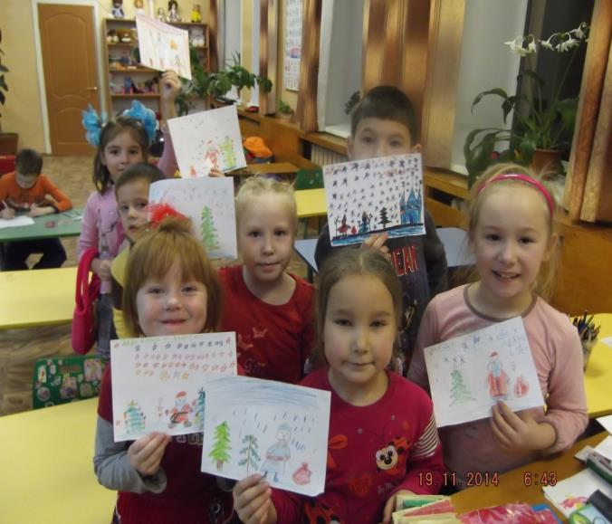
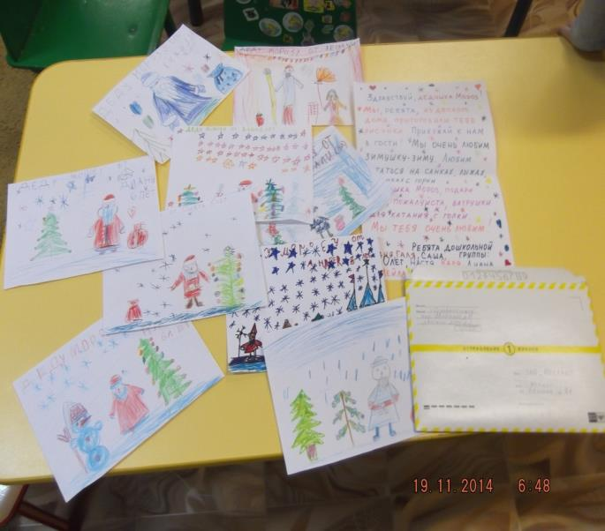
Акция «Напиши письмо Деду Морозу»

Slide 16
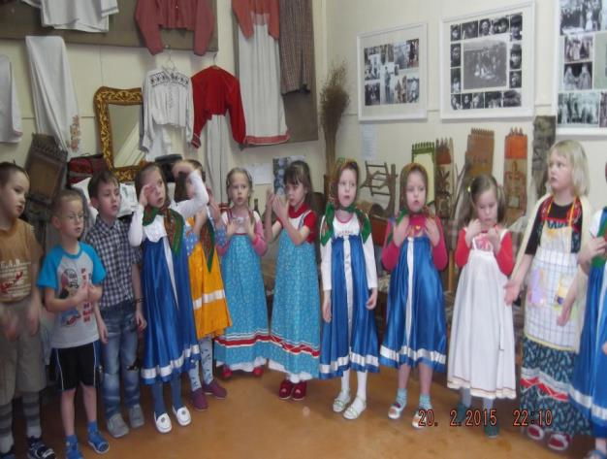
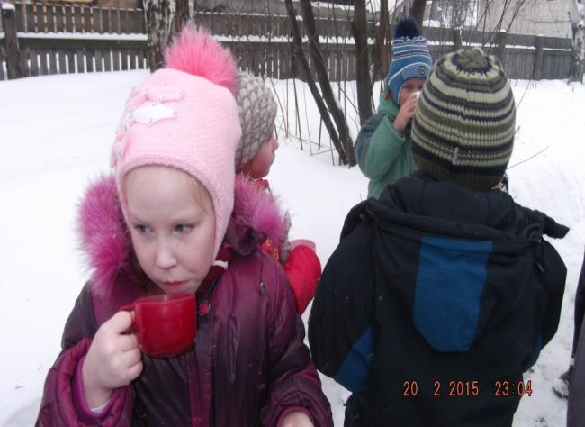
Проводы зимы. Масленица.
Чай с блинами

Slide 17
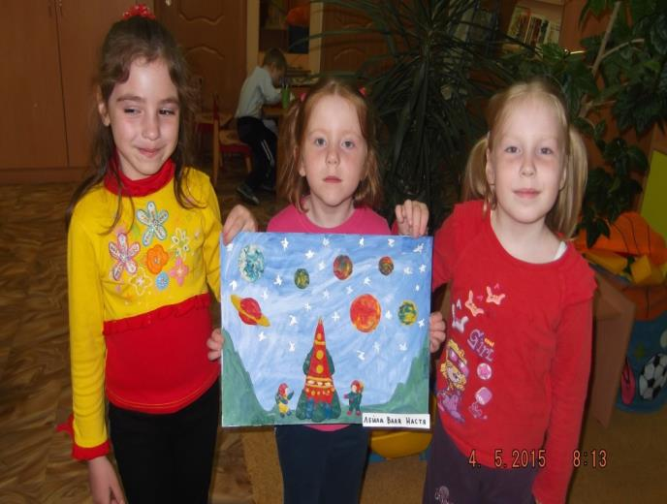
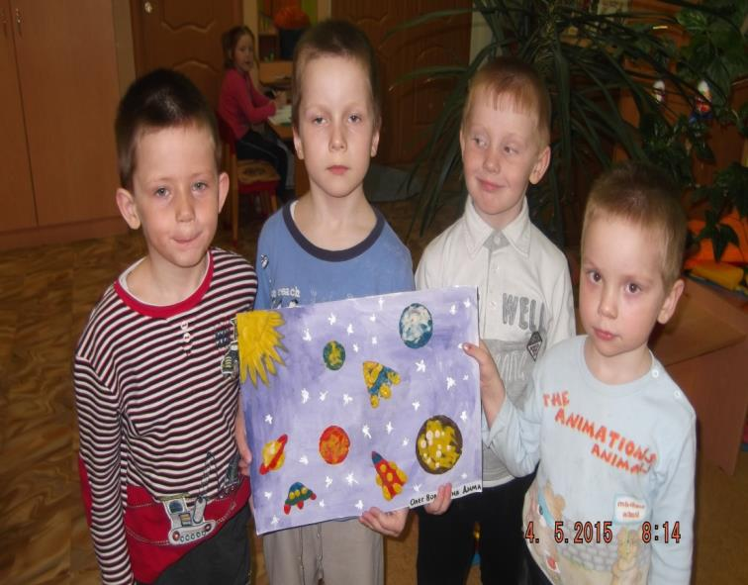
Аппликации к дню космонавтики

Slide 18
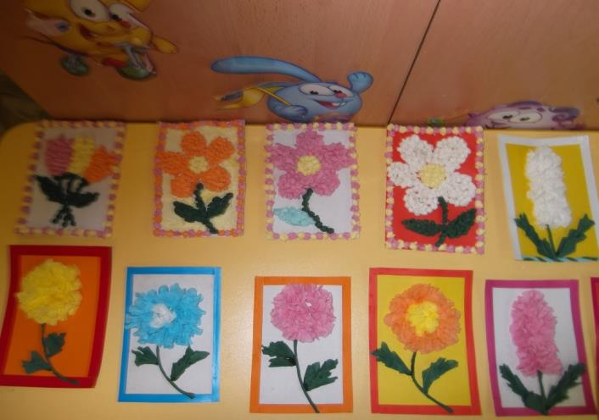
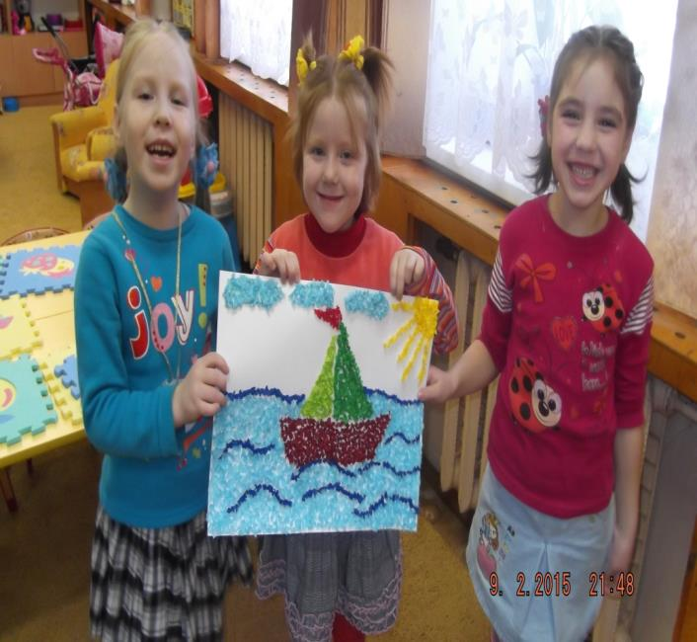
Наши поделки

Slide 19
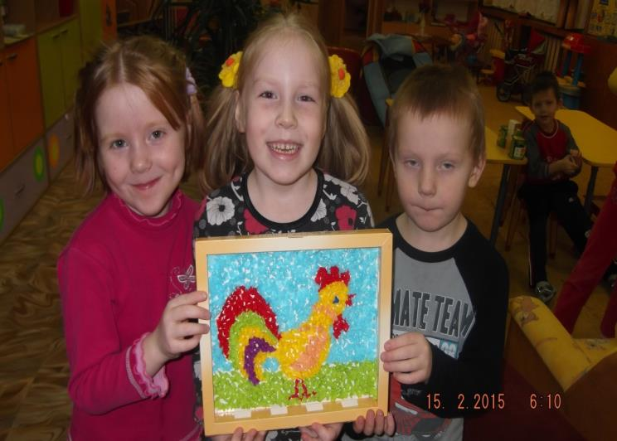
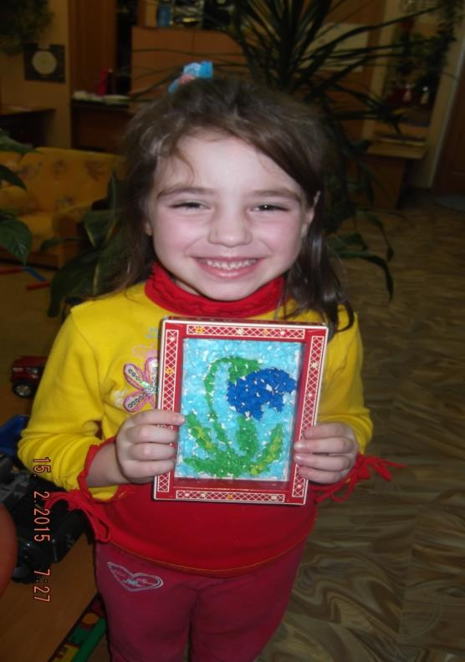
Аппликации в технике «торцевание»

Slide 20
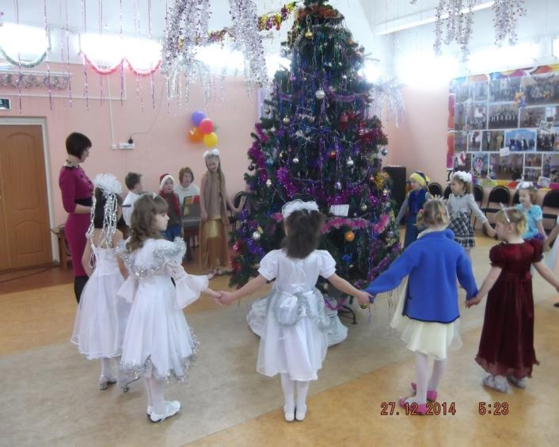
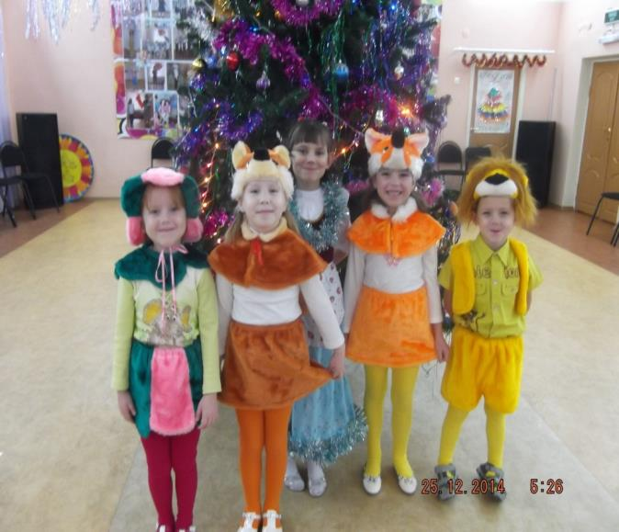
Новогоднее приключение у елки

Slide 21
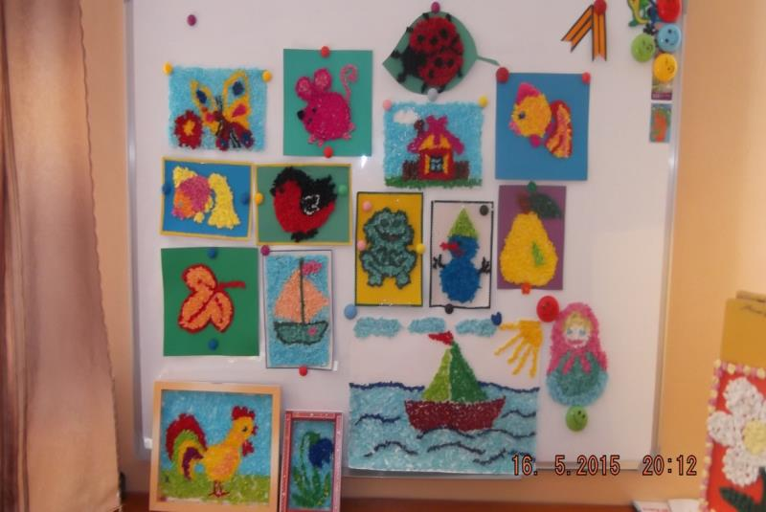
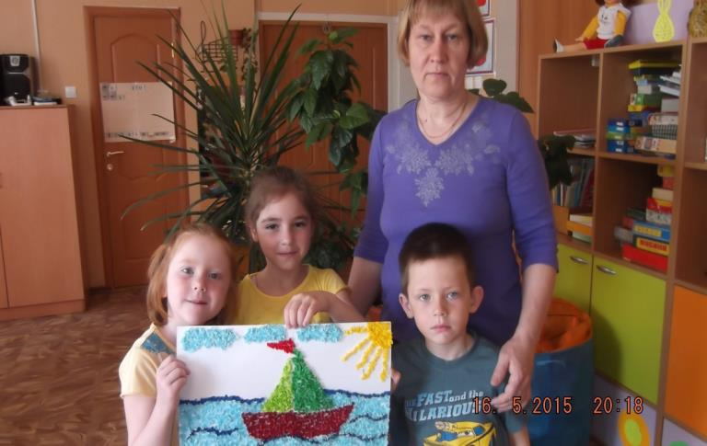
Наши поделки

Slide 22
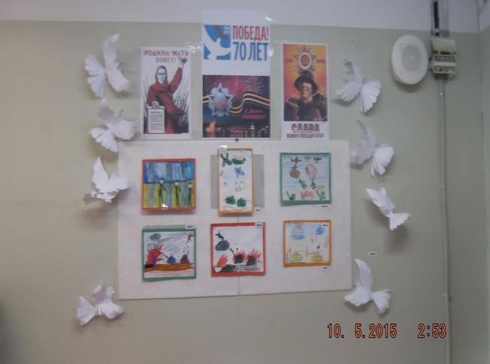
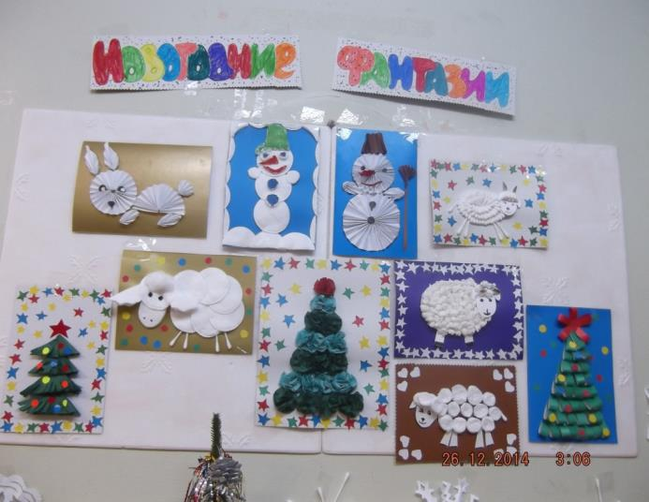
Наши выставки
К Дню Победы
К новому году

Slide 23
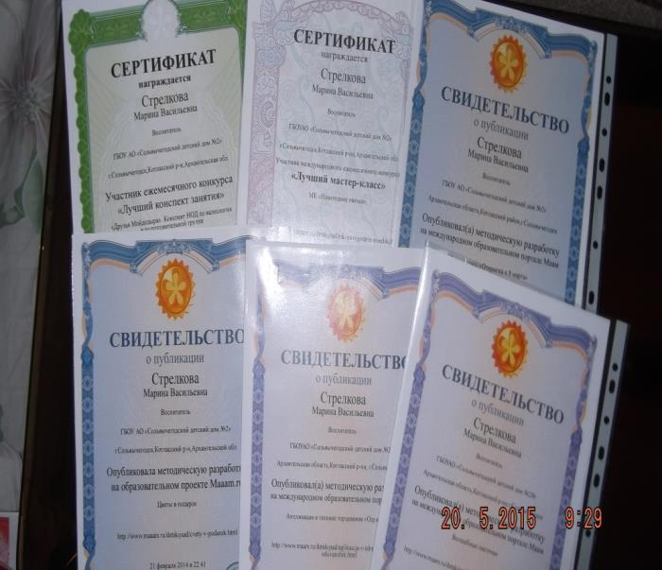
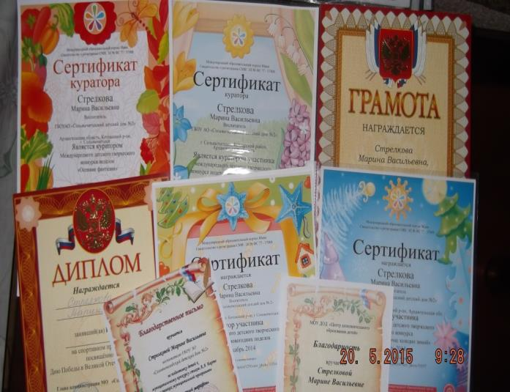
Мои достижения

Slide 24
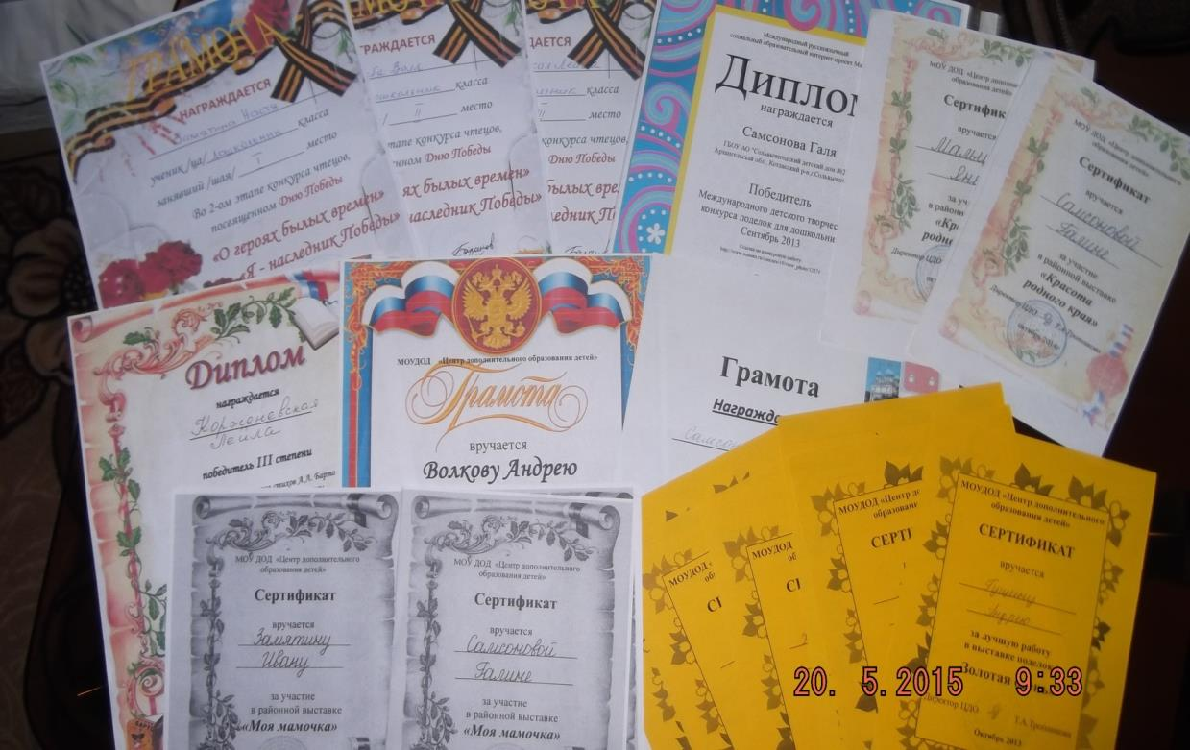
Награды моих детей

